Slide 1


PHÒNG GIÁO DỤC VÀ ĐÀO TẠO QUẬN LONG BIÊN
TRƯỜNG MẦM NON BAN MAI XANH
LĨNH VỰC PHÁT TRIỂN NGÔN NGỮ
Đề tài: NBTN “củ su hào- củ cà rốt”
Lứa tuổi: 24 – 36 THÁNG
Giáo viên: Nguyễn Thị Thu Hằng

Slide 2

Hoạt động 1
Hát “Bầu và bí”

Slide 3
Hoạt động 2
Nhận biết củ su hào

Slide 4

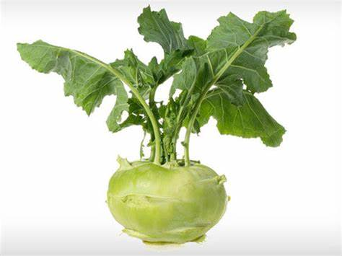

Slide 5
Hoạt động 2
Nhận biết củ cà rốt

Slide 6
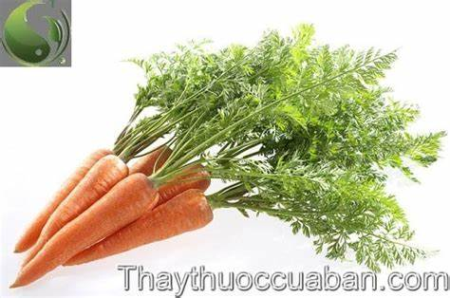

Slide 7
Hoạt động 3
Mở rộng

Slide 8
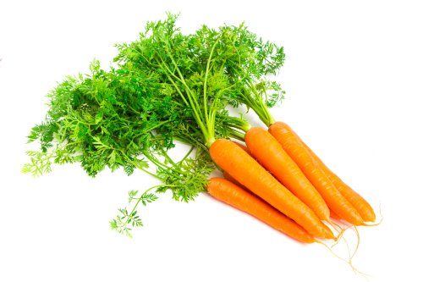
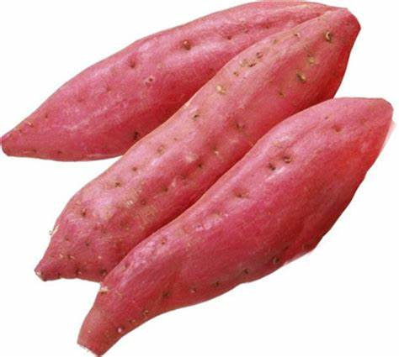
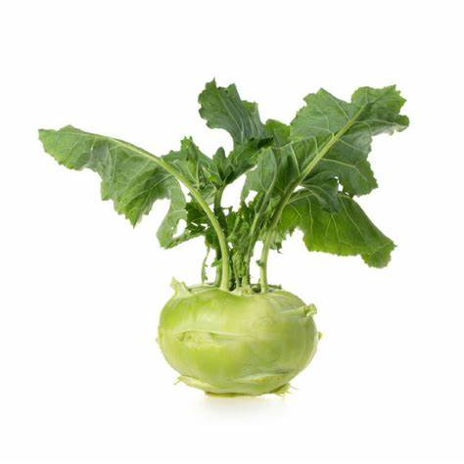
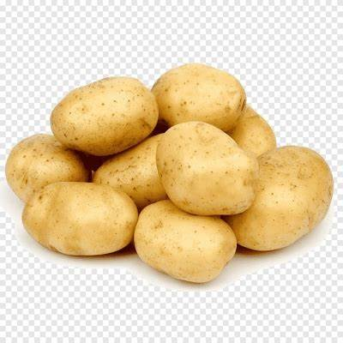

Slide 9
Hoạt động 4
Củng cố

Slide 10
Trò chơi 1
Ai nhanh hơn

Slide 11
Trò chơi 2
Ai tinh mắt

Slide 13
CHÚC CÁC BÉ MẠNH KHỎE!

